Slide 1
КРЫМ ТВОРЧЕСКИЙ Автор: Борисюк Наталия Николаевна, учитель русского языка и литературы Веселовской ОШ Республики Крым

Slide 2
Бывают края, что недвижны веками
Зарывшись во мглу да мох.
Но есть и такие, где каждый камень
Гудит голосами эпох,
Где и версты по горам не проехать,
Не обогнуть мыс,
Чтоб скальная надпись иль древнее эхо
Не пробуждали мысль.
И.Л.Сельвинский

Slide 3
Крым. Насколько он прекрасен. Крым – это огромная и мудрая книга, сохраняющая в себе все святое, так как она открыта для всех будь-то человек татарской или греческой, русской или украинской национальностей.
На этой земле побывало сотни народов и каждый оставил хоть маленький кусочек своего сердца и немного души.
Также Крым – жемчужина Черного моря, хранит в себе свои богатства и ценности, свои секреты и тайны.
Но почему он такой? Что манит на эти благодатные земли целые народы?
Может, то богатство и щедрость, которыми, кажется, дышит каждый цветок и лист? Может та простота и скромность, такие понятные и доступные каждому? А может и загадочность, ведь все неизведанное так манит к себе?

Slide 4
Красота крымской природы – одна из муз прекрасного, которая вдохновляет творить и мечтать. Эти горы, эти бескрайние моря (Черное и Азовское), луга, леса – все дышит жизнью. И тогда ты понимаешь, как можно быть печальным среди природы, искренне желающей тебе добра и счастья, живущей только тем хорошим и прекрасным, что есть в нашей жизни, живущей естественной красотой.
Возможно, все это располагает к задумчивости, но никак не к печали. Может поэтому сюда с удовольствием приезжали прекрасные деятели литературы и искусства, в общем здесь находили приют творческие сердца

Slide 5
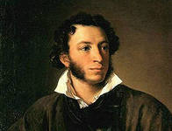
Крым удостоился чести увидеть прекрасного поэта, находившегося здесь, к сожалению, в ссылке, Александра Сергеевича Пушкина, который и написал эти прекрасные стихи о Крыме:
Приду на склон приморских гор,
Воспоминаний тайных полный,
И вновь Таврические волны
Обрадуют мой жадный взор.
Волшебный край! Очей отрада!
Все живо там: холмы, леса,
Янтарь и яхонт винограда
Долин приютная краса. (1821-1823)
Кроме Южного берега Крыма, Пушкин побывал в Бахчисарае. Он приезжал туда 7 сентября 1820 года. Но в Хан-Сарае (Ханском Дворце) его внимание привлек лишь фонтан слез, посвященный Кырым-Герай-Ханом умершей любимой жене. И вот увидел Александр Сергеевич этот прекрасный фонтан слез и в последствие написал стихотворение “Фонтану Бахчисарайского Дворца”:
Фонтан любви, фонтан живой!
Принес я в дар тебе две розы.
Люблю немолчный говор твой
И поэтические слезы.

Slide 6
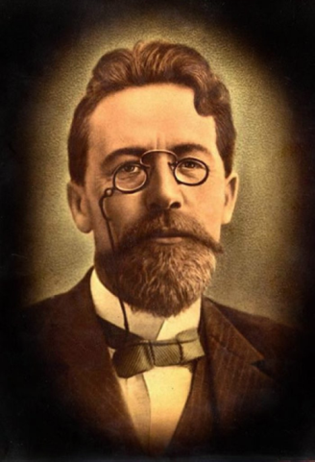
Крымский полуостров посещал не менее известный титан литературы Антон Павлович Чехов. Здесь написаны им девять рассказов и две пьесы: “Три сестры” и “Вишневый сад”.
В конце 1899 года Антон Павлович занялся организацией в Ялте первой общедоступной здравницы для туберкулезных больных,
написав проникновенное воззвание о пожертвовании в пользу неимущих. На собранные по подписке деньги и на пять тысяч рублей, которые внес сам писатель, была куплена дача, в которой открылся пансион “Яузлар” на 20, а затем и на 50 мест. Сегодня это большой противотуберкулезный санаторий, где одновременно лечатся более 300 больных.
Знаменитый ялтинский дом-музей А.П. Чехова находится на улице Кирова.

Slide 7
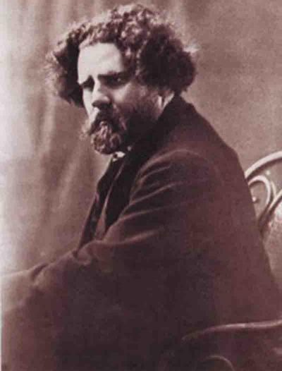
Пожалуй, невозможно назвать всех гостей Крыма, тем более, что он рад каждому гостю. Но все-таки несколько писателей и поэтов, побывавших здесь, стоит вспомнить.
В 1889 году побывал в Крыму Иван Бунин. В дальнейшем эту встречу с Югом он восхитительно описал в романе “Жизнь Арсеньева”.
Еще Крымский полуостров увидел одного из крупнейших поэтов Серебряного века М.А. Волошина. Никто не может сравниться масштабом поэтической щедрости, с которой он воспевал Восточный Крым, Древнюю Киммерию. Он делал это пером, кистью и своим гостеприимством, благодаря чему к этим местам прикипали сердцем навеки и тоже славили их в своих стихах другие поэты.
Как в раковине малой – Океана
Великое дыхание гудит,
Как плоть ее мерцает и горит
Отливами и серебром тумана,
А выгибы ее повторены
В движении и завитке волны,-
Так вся моя душа в твоих заливах,
О, Киммерии темная страна,
Заключена и преображена.
М. Волошин

Slide 8
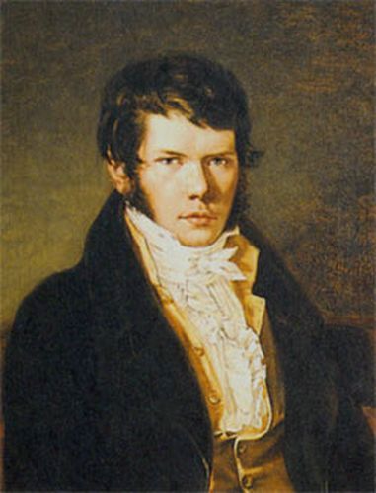
Здесь в 1867 голу побывал друг Пушкина, он же первый издатель пушкинского “Бахчисарайского фонтана”, поэт, переводчик и критик П.А. Вяземский. Крыму он посвятил стихотворный цикл, названный им “Крымские фотографии”.
Солнце, тень, благоуханье
Гор Таврических краса
В немерцающем сиянье
Голубые небеса!
Моря блеск и тишь, и трепет!
И средь тьмы и тишины
Вдоль прибрежья плач и лепет
Ночью плещущей волны!

Slide 9
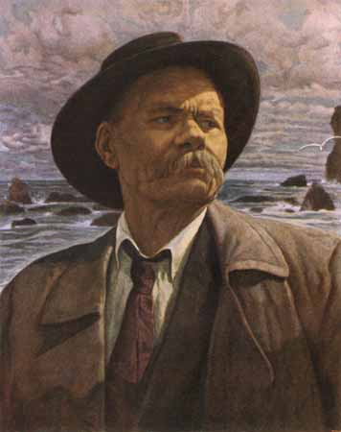
По Крымской земле когда-то проходил Максим Горький – один из крупнейших прозаиков первой трети XX века. По Крыму он прошел все южное и восточное побережье. А один из ночлегов на прибрежной полосе воплотился в поэтическое повествование “Песня о соколе”, где с фантастической лиричностью отражена крымская ночь.

Slide 10
Летом 1825 года по Крыму путешествовал автор “Горя от ума” Александр Сергеевич Грибоедов. Его путешествие было предпринято для сбора материалов для драмы времен Крещения Руси. Грибоедов побывал в Балаклаве. Город поразил его своей оригинальностью и необычностью, потому А.С. Грибоедов и остается в Балаклаве на некоторое время.
Здесь, в Крыму, побывал Александр Степанович Грин. С Крымом связаны многие годы его жизни: юношеские скитания в поисках заработка, революционная деятельность, арест и пребывание в тюрьме в Севастополе, жизнь и кончина в Восточном Крыму.
В 1825 году, находясь в административной ссылке, тут пребывал знаменитый польский поэт Адам Мицкевич, который написал цикл “Крымские сонеты”.

Slide 11
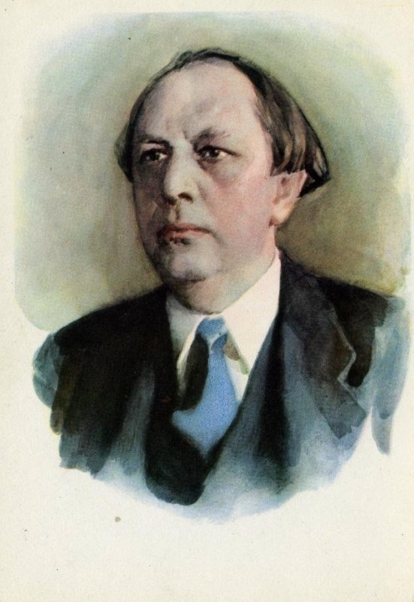
В 1825 году впервые побывал в Крыму Алексей Константинович Толстой – поэт, драматург, писатель. Но отправился он в Крым не как литератор-путешественник, а как член государственной комиссии, расследующей массовые злоупотребления и коррупцию в тыловых частях российской армии во время Крымской войны и Обороны Севастополя.

Slide 12
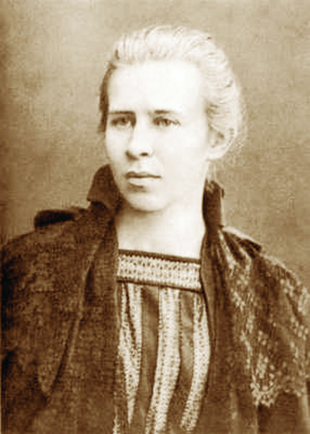
В Крым часто приезжала в связи с тяжелой болезнью талантливая украинская поэтесса Леся Украинка . Поэтическим итогом этих поездок стали стихотворные циклы: “Крымские воспоминания” (1891) и “Крымские отзвуки” (1897-1898), которые полны тонкой и светлой лирики. Далі, далі від душного міста! Серце прагне буять на просторі! Бачу здалека - хвиля іскриста Грає вільно по синьому морі. (“Подорож до моря”)

Slide 13
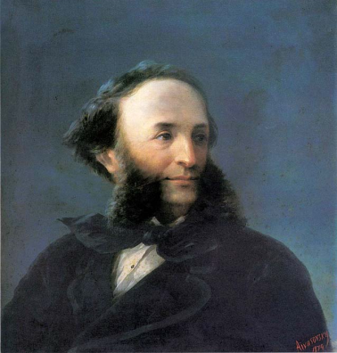
Пожалуй, стоит сказать и пару слов о
живописи. Я думаю, достаточно будет
сказать всего лишь одну прославленную
фамилию. В 1817 году в г. Феодосия в семье
армянского купца родился Иван
Константинович Айвазовский. Айвазовский
считается лучшим маринистом. Ежегодно с
этой целью делал он ряд поездок то по Финскому заливу, то по Черному морю, изучая эффекты освещения и природу моря, и действительно достиг блестящих результатов.
Этим объясняется отсутствие повторений и монотонности в картинах Айвазовского. Одна из лучших его картин “Черное море”(1881) сейчас находится в Третьяковской галерее.

Slide 14
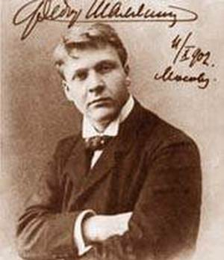
Здесь так же побывало множество композиторов, например таких, как М.П. Мусоргский и Н.А. Римский-Корсаков, А.А. Спендиаров, дом, которого сейчас реставрируется, а так же многие другие не менее известные музыкальные деятели, такие как Ф.И. Шаляпин.

Slide 15
Крымская природа нашла прекрасные отзывы в сердцах великих творческих людей. Ее восхваляли, ей буквально поклонялись, но она оставалась все так же кротка и скромна, несмотря на все похвалы и на венец славы, который одели ей на голову.
Какие бы политические бури не сотрясали Крымский полуостров, можно все равно быть твердо уверенным в том, что о Крыме, о его природе никогда не забудут. Ведь слово живет вечно, а слово великих людей, наверняка, еще дольше.

